Slide 1
Resistencia Bacteriana
Aspectos bacteriológicos
CGP
Bioq Luis R. Ávila
MP 1511
HCS

Slide 2


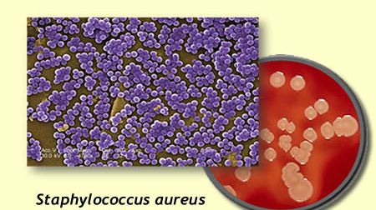
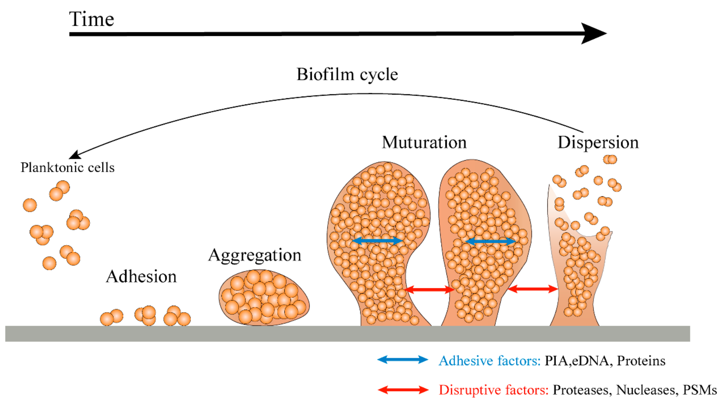
Panorama de la resistencia bacteriana
Mecanismos de resistencia de importancia clínica:
METICILINO RESISTENCIA: HA MRSA- CA MRSA
Resistencia a macrólidos - lincosamidas y estreptograminas
Resistencia a Glucopéptidos: hVISA-VISA-GISA-VRSA

Slide 3
SAMR: características fenotípicas y moleculares
SAMR-AC · adquirido en la comunidad
SAMR-H · adquirido en el hospital
Betalactámicos: resistentes a todos (penicilina, oxacilina y cefalosporinas).
Otros antimicrobianos: suelen ser sensibles.
También sensibles a tetraciclinas y trimetoprim-sulfametoxazol.
Betalactámicos: resistentes a todos.
Co-resistencia: frecuente a múltiples antimicrobianos.
Incluye gentamicina, ciprofloxacina y eritromicina.
Gen mecA · común a ambos — todos los aislamientos de SAMR lo portan. Codifica una proteína ligadora de penicilinas (PBP) 2a que, a diferencia de la PBP natural, no permite la unión de los betalactámicos, por lo que no se inhibe la formación de peptidoglicanos.

Slide 4
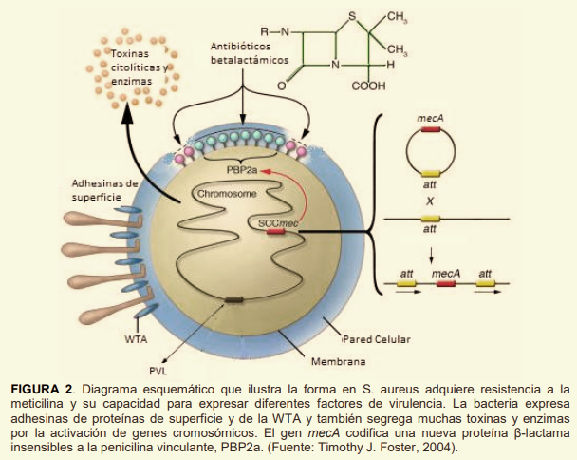
Gen mecA y PBP2a
Resistencia en Staphylococcus spp.
SAMR
Staphylococcus aureus meticilino resistente
Gen mecA
Presente en cepas de la comunidad y del hospital
Síntesis de PBP2a
Nueva proteína ligadora de penicilinas
Resistencia a todos los β-lactámicos
No se inhibe la síntesis de peptidoglicano

Slide 5
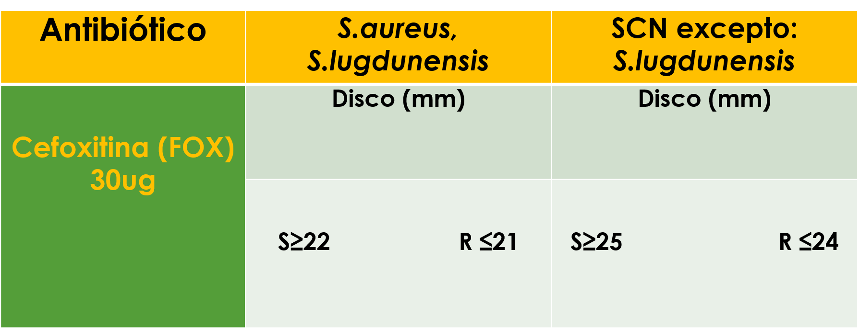
Cefoxitina como marcador
DETECCIÓN DE METICILINO RESISTENCIA
Las cepas con Resistencia a CEFOXITINA deben considerarse resistentes a todos los antibióticos ß-lactámicos y a sus asociaciones con inhibidores de ß-lactamasa (penicilinas, cefalosporinas de 1ª, 2ª, 3ª y 4ª generación, IMP y AMS).
EXCEPTO CEFTAROLINA y CEFTOBIPROLE

Slide 6
Fenotipos MLS en Staphylococcus
Resistencia a macrólidos, lincosamidas y estreptograminas en Staphylococcus sp.
ACCIÓN ENZIMÁTICA
EFLUJO
Metilasa
Modifica el sitio de unión ribosomal
Bomba de expulsión activa
El antibiótico es extruido de la célula
Constitutiva
Inducible
Afecta solamente a eritromicina
Lincosamida-nucleotidiltransferasa
Inactivación enzimática de lincosamidas
Clindamicina conserva actividad

Slide 7
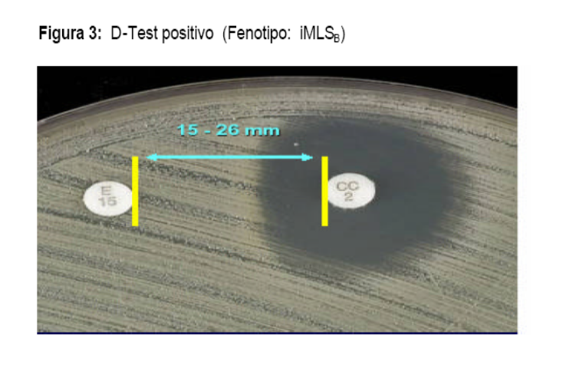
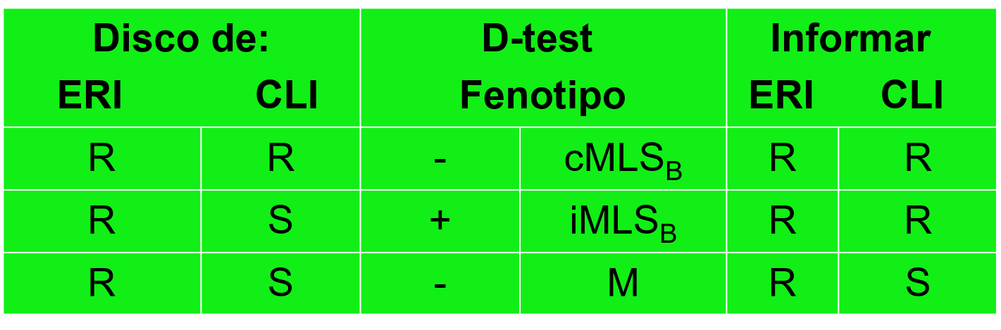
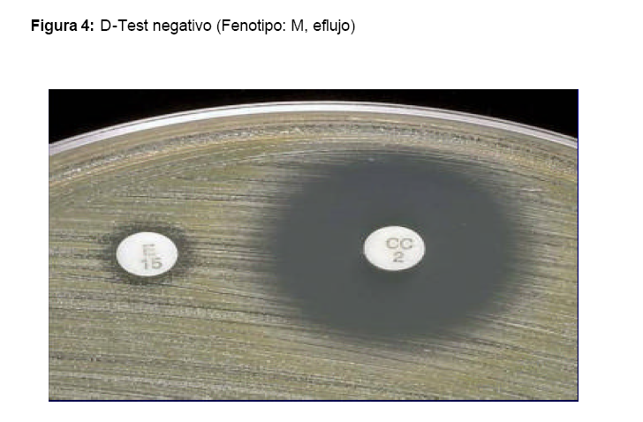
Macrólidos: interpretación del antibiograma
Resistencia a macrólidos en Staphylococcus spp
Caracterización fenotípica

Slide 8
Vancomicina: puntos de corte
La vancomicina no difunde bien en agar: la sensibilidad debe probarse únicamente por CIM
S. aureus
Estafilococos coagulasa negativos (SCN)
Sensible
≤ 2 µg/ml
Sensible
≤ 4 µg/ml
Intermedio
4 – 8 µg/ml
Intermedio
8 – 16 µg/ml
Resistente
≥ 16 µg/ml
Resistente
≥ 32 µg/ml
CIM = concentración inhibitoria mínima

Slide 9
VISA, y hVISA
VISA - hVISA
VISA: CIM 4 a 8 ug/ml
hVISA: CIM ≤ 2 ug/ml
Bacteriemias de mayor duración, producen endocarditis bacteriana
Factores de riesgo: Enfermedad de base, MRSA recurrentes.
Difícil detección
¿Cuándo buscar hVISA? El 80 % dan CIM de 2 ug/ml
El 85% de cepas Sensibles a vancomicina dan CIM de 1 ug/ml

Slide 10
CIM a vancomicina: cómo informar
Importante recalcar…
En caso de infecciones severas con aislamientos MetiR se debe realizar la CIM a VAN para guiar el tratamiento. De obtener un valor de CIM=2 ug/ml, se sugiere informar:
“El aislamiento presenta sensibilidad a vancomicina de acuerdo a los puntos de corte recomendados por el CLSI, la sensibilidad es “borderline” y por lo tanto deberá monitorearse estrechamente el progreso del tratamiento porque se han documentado fallas con este valor de CIM”.

Slide 11
Resistencia en Enterococos

Slide 12
Enterococos y penicilinas
RESISTENCIA DE ALTO NIVEL A PENICILINAS
MECANISMO HABITUAL
RESISTENTES
Penicilina
Ampicilina
Amoxicilina-ácido clavulánico
Imipenem
Hiperproducción de PBP5
Mutaciones en el gen pbp5
MECANISMO POCO FRECUENTE
β-lactamasas
Hallazgo infrecuente en Enterococcus

Slide 13
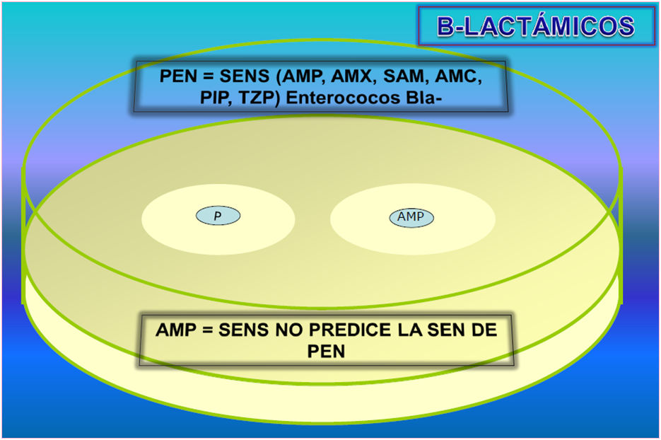
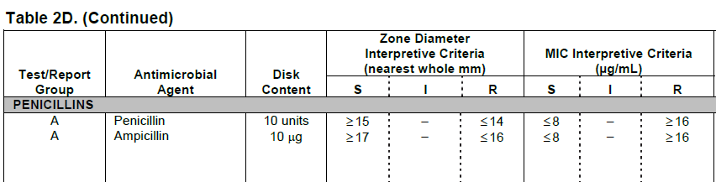
CLSI M100-S28
Puede probarse Peni bajo solicitud del médico
PEN sensible
Predice sensibilidad a AMP, AMX
Predice sensibilidad a Imipenem, si se confirma como E. faecalis

Slide 14
Enterococos: predicción de sensibilidad
Ejemplos:
Si penicilina es SENSIBLE. Podemos decir que también lo será
AMOXICILINA?
AMPICILINA?
SI
SI

Slide 15
Enterococos: glicopéptidos y operones van
Enterococcus sp. — resistencia a glicopéptidos
8 OPERONES ADQUIRIDOS
vanA · vanB · vanD · vanE · vanG · vanL · vanM · vanN
vanC media resistencia intrínseca
Pentapéptido modificado
Termina en D-Ala-D-lactato o D-Ala-D-serina
La vancomicina no se une
Pierde su blanco en el peptidoglicano
Mecanismo inducible
Se expresa ante la exposición al glicopéptido

Slide 16
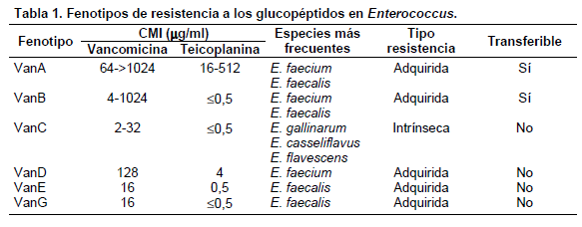
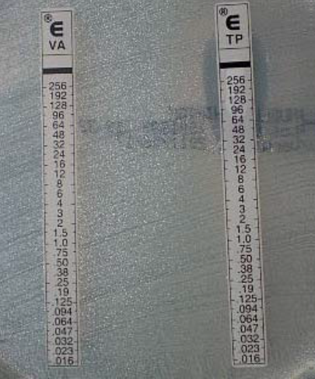
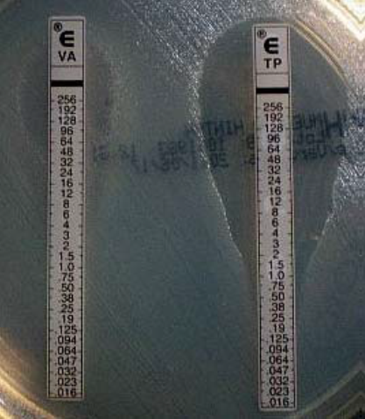
Fenotipos van A y van B
FENOTIPO VAN A
FENOTIPO VAN B

Slide 17
VRE: alternativas terapéuticas
En las cepas resistentes a vancomicina (VRE) se deben ensayar por difusión:
1-Linezolid (LZD) OXAZOLIDINONA
2-Minociclina(MIN) TETRACICLINA
3-Tigeciclina (TGC) GLICILGLICINA

Slide 18
Aminoglucósidos: bases del uso combinado
Resistencia a aminoglucósidos
Aminoglucósidos no ingresan bien a la célula
No se pueden usar como monoterapia
Se combinan con otros ATB que faciliten su ingreso
Glucopéptidos - β-lactámicos

Slide 19
Aminoglucósidos: mecanismos enzimáticos
INACTIVACIÓN ENZIMÁTICA
AAC
N-acetiltransferasas
APH
O-nucleotidiltransferasas
ANT
O-fosfotransferasas
Cada enzima actúa sobre un perfil distinto de aminoglucósidos
Cromosómicas o plasmídicas
Expresión constitutiva
Actúan durante el transporte del antibiótico al interior de la célula

Slide 20
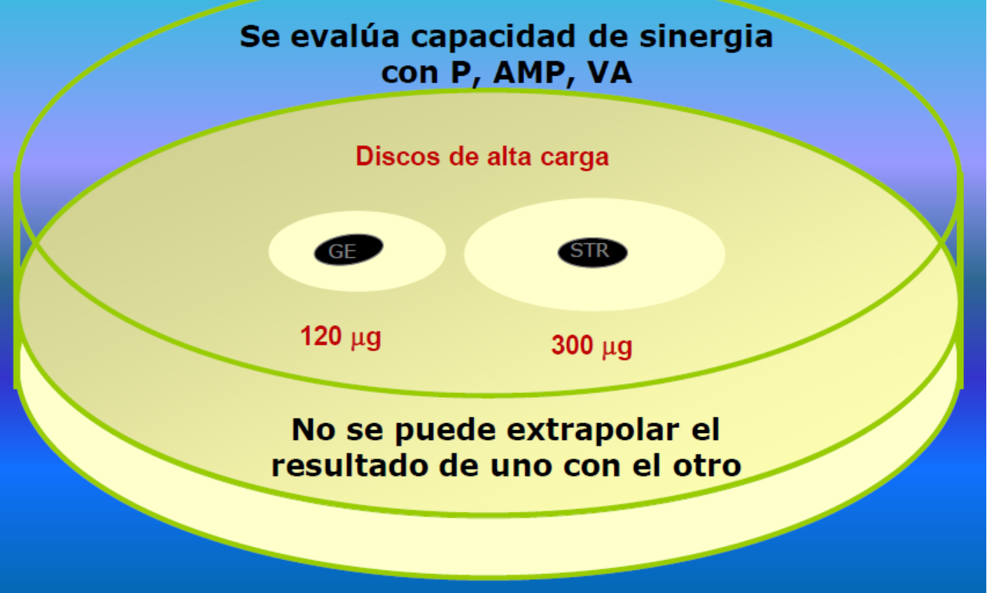
Resistencia de alto nivel (RAN)
Aminoglucósidos resistencia de alto nivel

Slide 21
RAN: interpretación de halos
HALOS ≥ 10 mm
Ausencia de RAN
Predice sinergia con β-lactámicos o glicopéptidos
HALOS 7 – 9 mm
Zona de incertidumbre
Confirmar por otros métodos: BHI 500 µg/ml Gen (24 h) o 2000 µg/ml Str (48 h)
HALOS ≤ 6 mm
RAN presente
Ausencia de sinergia con β-lactámicos o glicopéptidos
RAN = resistencia de alto nivel a aminoglucósidos

Slide 22
RAN: redacción del informe
ALTERNATIVAS PARA EL INFORME EN OBSERVACIONES
EL AISLAMIENTO NO PRESENTA RESISTENCIA DE ALTO NIVEL A AMINOGLUCOSIDOS, POR LO TANTO ES POSIBLE PREDECIR SINERGIA ENTRE B-LACTAMICOS Y AMINOGLUCOSIDOS.
EL AISLAMIENTO PRESENTA RESISTENCIA DE ALTO NIVEL A AMINOGLUCOSIDOS, POR LO TANTO NO ES POSIBLE PREDECIR SINERGIA ENTRE B-LACTAMICOS Y AMINOGLUCOSIDOS.

Slide 23
Antibiograma Streptococcus spp.

Slide 24
S. pneumoniae
Listado de drogas que pueden ensayarse por el método de difusión
Vancomicina (VA) GLUCOPÉPTIDO
Oxacilina (OXA) B.LACTAMICO
Eritromicina (E) MACROLIDO
Clindamicina (CLIN) LINCOSAMIDA
Trimetoprima-sulfametoxazol (STX) DIAMINOPIRIMIDINA/SULFONAMIDA
Rifampicina (RFA) RIFAMICINA
Cloranfenicol (C) ANFENICOL
Levofloxacina (LVX) QUINOLONA FLUORADA
Tetraciclina (TE) TETRACICLINA
Ceftarolina (CPT) CEF 5°GEN

Slide 25
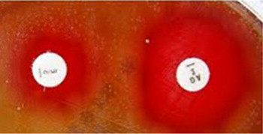
S. pneumoniae: puntos clave del informe
OBSERVACIONES:
OXACILINA: En estos microorganismos se prueba el disco de oxacilina para informar penicilina.
Si el aislamiento presenta resistencia a oxacilina, NO SE DEBE INFORMAR RESISTENCIA A PENICILINA (en ese caso debe realizarse CIM a penicilina)
En muestras sistémicas, se recomienda realizar la prueba de CIM para evaluar sensibilidad a penicilina y cefotaxima/ceftriaxona.
MACROLIDOS: Los discos de eritromicina y clindamicina se colocan a 12 mm para evaluar el fenómeno MLS.

Slide 26

Estreptococos ß-hemolíticos
Antibiograma de mínima para estreptococos ß-hemolíticos
1.Penicilina (PEN) -LACTAMICO
2.Eritromicina (ERY) MACROLIDO
3.Clindamicina (CLIN)LINCOSAMIDA
4.Levofloxacina (LEV) Q. FLUORADA
ERY-CLIN 12mm borde a borde

Slide 27
MUCHAS GRACIAS!

